Slide 1
ГБПОУ СКИК История исполнительского искусства Сообщение на тему: «Флейты народов мира»
Подготовил: студент 4 курса ОДИ
Сумбаев Константин
Проверила:Реброва Е.Г.

Slide 2
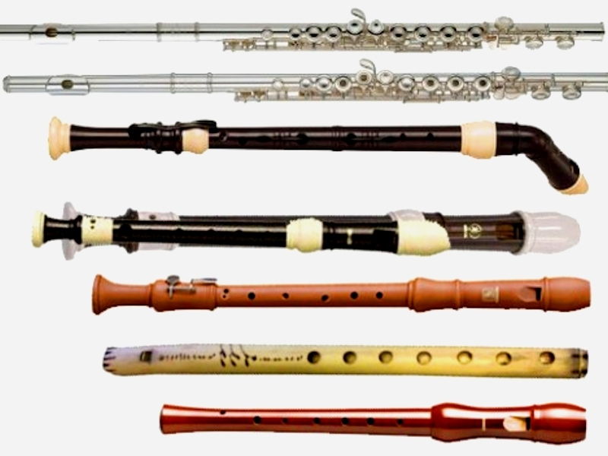
РАЗНОВИДНОСТИ ФЛЕЙТ Кроме продольной флейты, блокфлейты и поперечной флейты в народной, а потом и в профессиональной музыке применяются еще многие разновидности флейт. Познакомьтесь с некоторыми из них и послушайте их прекрасное звучание.

Slide 3
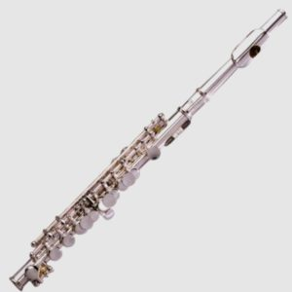
Флейта-пикколо
Флейта-пикколо или малая флейта; (итал. flauto piccolo или ottavino, фр. petite flûte, нем. kleine Flöte) — разновидность поперечной флейты, самый высокий по звучанию инструмент среди духовых. Обладает блестящим, в форте — пронзительным и свистящим тембром. Малая флейта вдвое короче обыкновенной и звучит на октаву выше, причём ряд низких звуков на ней извлечь невозможно.

Slide 4
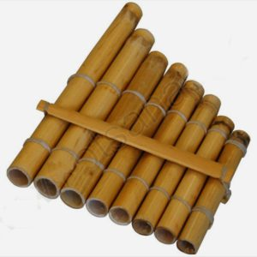
Сиринга
Сиринга - древнегреческий музыкальный инструмент, род продольной флейты. Термин впервые встречается в «Илиаде» Гомера (X,13). Различались одноствольная и многоствольная сиринга.
За последней позднее закрепилось название флейты Пана.

Slide 5
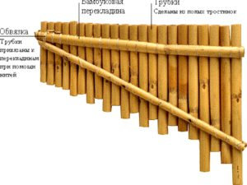
Флейта Пана
Флейта Пана (панфле́йта) — класс деревянных духовых инструментов, многоствольная флейта, состоящая из нескольких (2 и больше) пустотелых трубок различной длины. Нижние торцы трубок закрыты, верхние — открыты. Наименование связано с тем, что в эпоху античности изобретение данной разновидности флейты мифологически приписывалось божеству лесов и полей Пану.

Slide 6
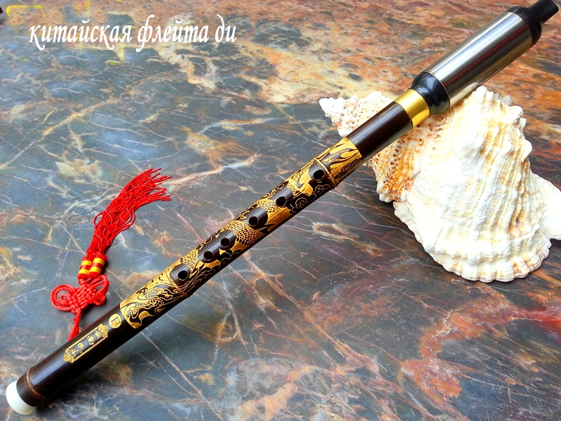
Флейта Ди
Ди (от старокитайского хэнчуй, хэнди — поперечная флейта) — старинный китайский духовой инструмент с 6 игровыми отверстиями. В большинстве случаев ствол ди изготавливается из бамбука или тростника, но встречаются ди, выполненные из других пород дерева и даже из камня, чаще всего нефрита. Ди является одним из наиболее распространенных духовых инструментов на территории Китая.

Slide 7
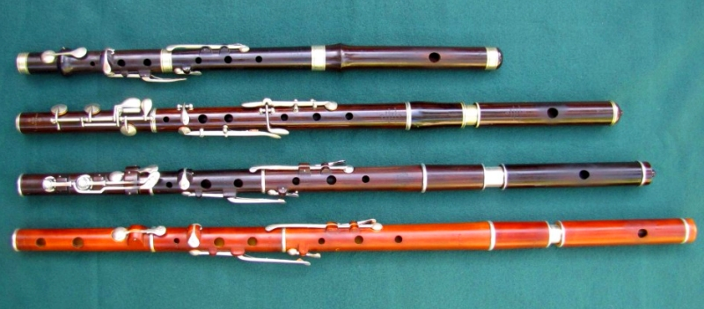
Ирландская флейта
Ирландская флейта (англ. Irish flute) — поперечная флейта, использующаяся для исполнения ирландской (а также шотландской, бретонской и др.) народной музыки. Ирландская флейта встречается в вариантах с клапанами (от одного до десяти), и без. Несмотря на соответствующее наименование, ирландская флейта по своему происхождению не имеет непосредственной связи с Ирландией. В сущности, она представляет собой английскую модификацию поперечной деревянной флейты, которая в течение довольно продолжительного периода времени была известна как «немецкая флейта».

Slide 8
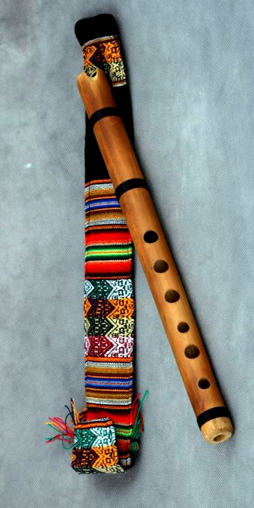
Кена
Кена (кечуа qina, исп. quena) — продольная флейта, используемая в музыке Андского региона Латинской Америки. Обычно изготавливается из тростника. Имеет шесть верхних и одно нижнее отверстие для пальцев. В 1960-х — 1970-х годах кена активно использовалась некоторыми музыкантами, работавшими в рамках направления nueva canción.

Slide 9
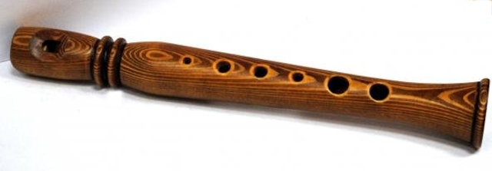
Свирель
Свирель — русский духовой инструмент, род продольной флейты. Иногда он может быть двухствольным, при этом один из стволов имеет обычно длину 300—350 мм, второй — 450—470 мм. В верхнем конце ствола — свистковое устройство, в нижней части — по 3 боковых отверстия для изменения высоты звуков. Стволы настроены между собой в кварту и дают в целом диатонический звукоряд в объёме септимы.

Slide 10
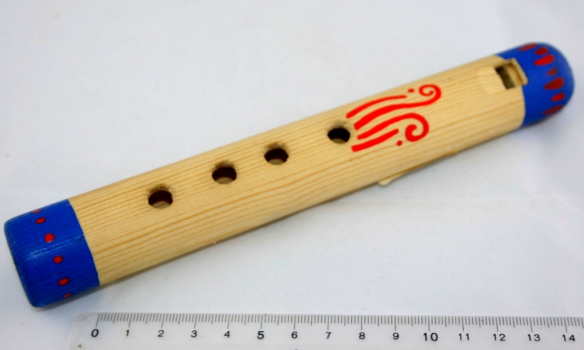
Пыжатка
Пыжатка — русский народный музыкальный инструмент, деревянная флейта. Представляет собой деревянную трубочку диаметром 15-25 мм и длиной 40-70 см, в один конец которой вставлена деревянная пробка («пыж»).

Slide 11
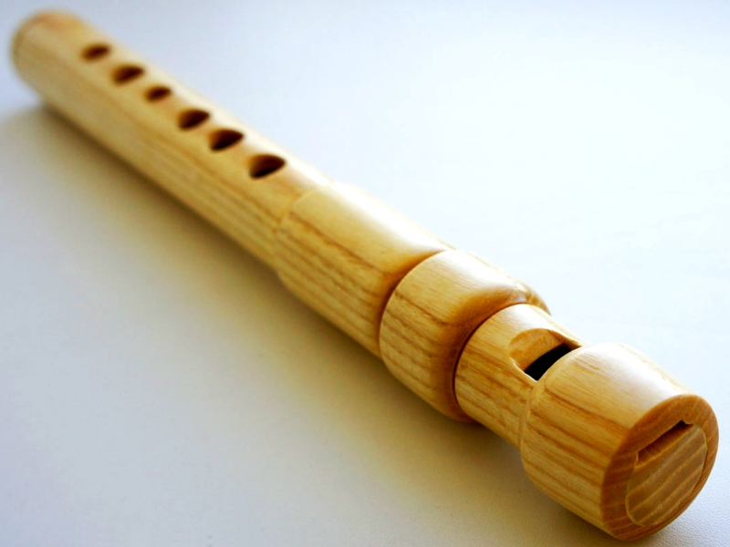
Сопель
Сопель — разновидности продольной свистковой флейты, которая также является традиционным русским народным духовым инструментом, наиболее древним из числа имевших хождение среди восточных славян. Данная разновидность характеризовалась диатоническим звукорядом и диапазоном вплоть до двух октав. Активно используется самодеятельными коллективами как в качестве сольного, так и в качестве ансамблевого инструмента

Slide 12
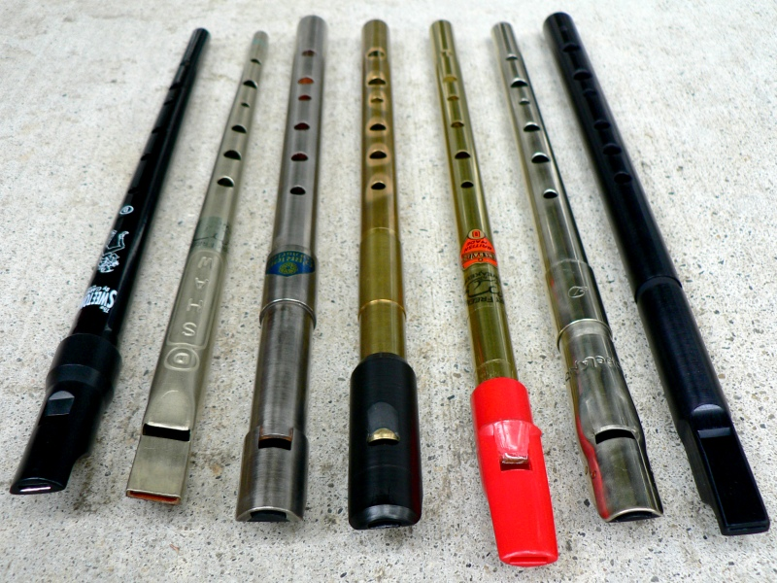
Вистл
Вистл (от англ. tin whistle, в дословном переводе «жестяной свисток, дудочка», варианты произношения (русск.): вистл, висл, первое более распространено) — народная продольная флейта с шестью отверстиями на лицевой стороне, широко используемая в народной музыке Ирландии, Шотландии, Англии и некоторых других стран.

Slide 13
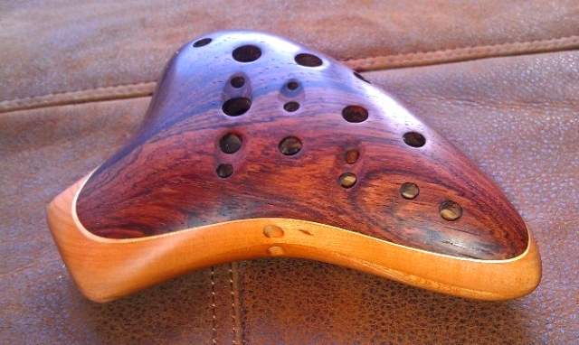
Окарина
Окарина — древний духовой музыкальный инструмент, глиняная свистковая флейта. Представляет собой небольшую камеру в форме яйца с отверстиями для пальцев в количестве от четырёх до тринадцати. Многокамерные окарины могут иметь больше отверстий (в зависимости от количества камер). Обычно выполнена в керамике, но иногда изготовляется также из пластика, древесины, стекла или металла.

Slide 14
Дудук армянский
Дудук армянский- старинный армянский духовой язычковый инструмент, печальные и нежные мелодии которого сопровождают всю историю этого небольшого народа. изготовлен из абрикосового дерева, растущего в Армении. Согласно легенде, именно оно дает такой резонанс, позволяющий извлекать из инструмента незабываемые нежные звуки. ЮНЕСКО признало музыку дудука нематериальным культурным наследием человечества, послушайте и вы музыку этого удивительного инструмента, наверняка, она сможет тронуть вас до глубины души.

Slide 15
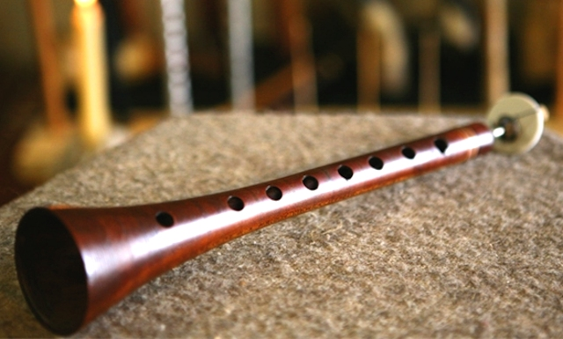
Зурна
Зурна — язычковый деревянный духовой музыкальный инструмент с двойной тростью, распространённый на Ближнем и Среднем Востоке, Кавказе, Индии, Малой Азии, Балканах, Средней Азии.

Slide 16
Спасибо за внимание!

